Slide 1

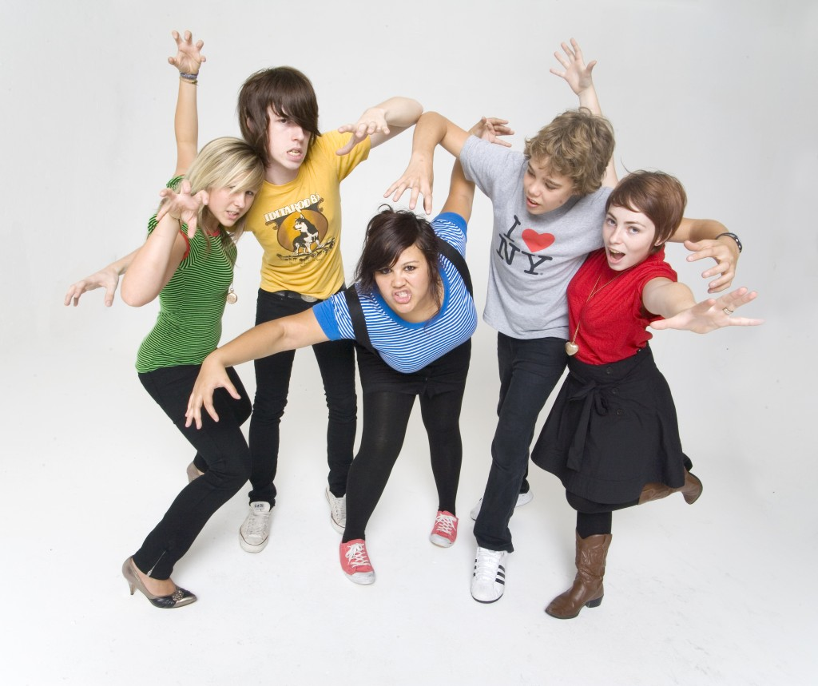
Психология самовыражения подростка
МБОУ Россошанская ООШ

Slide 2

Подростковый возраст
переломный
критический
трудный
переходный
возраст полового созревания
Подросток
– …«уже не ребёнок, но ещё не взрослый !!!»

Slide 3
Три ступени подросткового возраста
Старший подростковый возраст
15-18 лет
Средний подростковый возраст
13-15 лет
14 лет – наиболее опасный
Младший подростковый возраст
10-13 лет

Slide 4
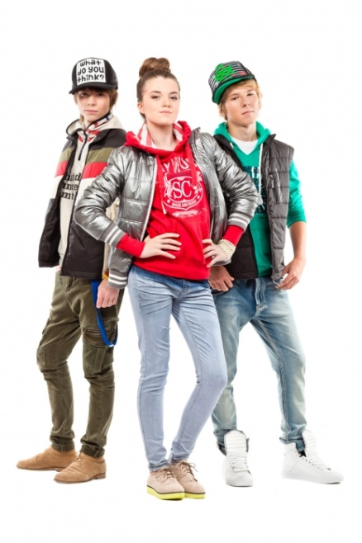

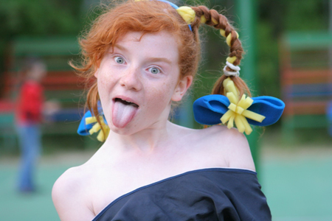
Самовыражение личности – это естественная потребность человека, которая присуща абсолютно каждому.
Стремление не быть «как все» - главная черта подростков

Slide 5
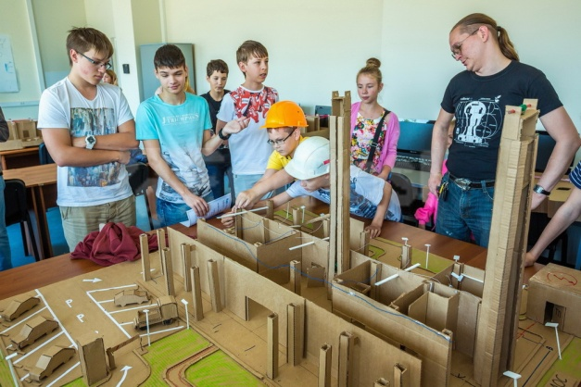

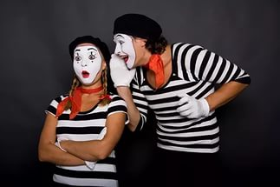
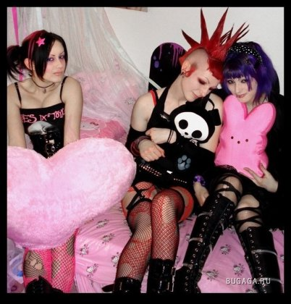
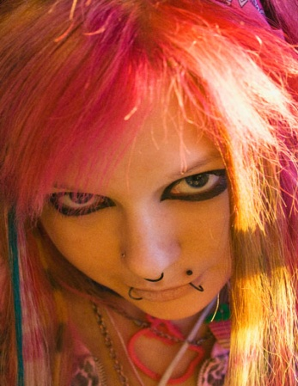
Способы самовыражения
в профессии.
в творчестве.
через внешность.

Slide 6
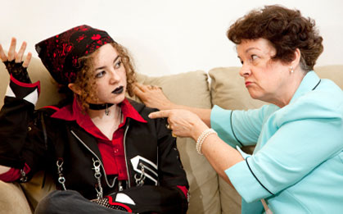
Дети
Этот период психологи называют самым конфликтным
Родители
Самовыразиться любыми способами!!!!
Как себя вести: запрещать или разрешать?

Slide 7
Причины самовыражения у подростков:
1) Вызов обществу, протест.
2) Вызов семье, непонимание в семье.
3) Нежелание быть как все.
4) Желание утвердится в новой среде.
5) Привлечь к себе внимание.
6) Не развитая сфера организации досуга для молодежи в стране.
7) Копирование западных структур, течений, культуры.
8) Религиозные идейные убеждения.
9) Дань моде.
10) Отсутствие цели в жизни.
11) Влияние криминальных структур, хулиганство.
12) Возрастные увлечения.

Slide 8
МОЛОДЁЖНЫЕ СУБКУЛЬТУРЫ, как один из способов самовыражения

Slide 9
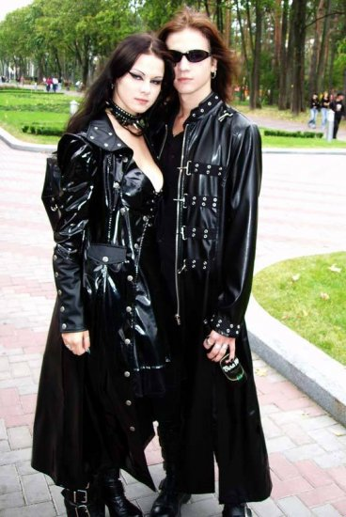
ГОТЫ
Гот обязательно одет в черное и у него обязательно мраморно-белая кожа. Однако смысл жизни готов – это сама готика – как угол восприятия жизни, а вовсе не культ смерти. Мрачные образы - не более чем эпатаж.

Slide 10
ПЛЮСЫ
МИНУСЫ
Как правило, готы, это люди, ищущие вдохновения, следовательно, творческие люди. И их увлечение данной субкультурой ничто иное, как просто способ насытиться энергией. А их вид (пусть даже кого-то пугающий), это просто ответ, созданный в противовес гламуру, в котором за картинкой пустота
В этой субкультуре есть опасное подтечение - сатанисты. Их идеология – идеология эпатажа и бунт против церковно - традиционалистской системы. Именно люди из такой субкультуры могут пойти на осквернение церковных предметов, жертвоприношение и прочие действия, основанные на поклонении сатане.

Slide 11
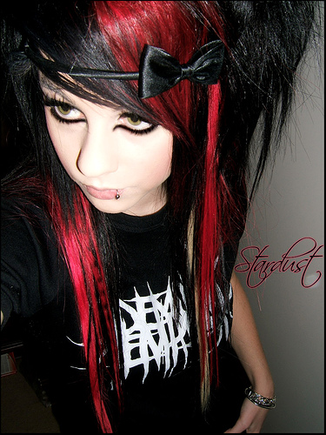
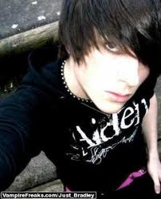
ЭМО
Эмо (emo) – это особый образ жизни и мышления человека.
Эмо – эмоции, яркие эмоции прежде всего, как позитивные, так и негативные. Эмо-люди живут эмоциями. Для эмо, выражение своих чувств - не проявление слабости, а обычное состояние. Быть собой – вот что для эмо самое главное.

Slide 12
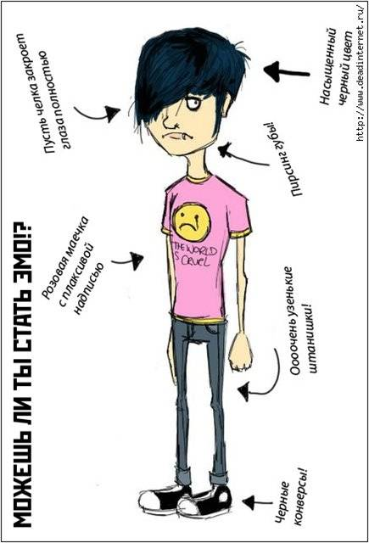
ПЛЮСЫ
МИНУСЫ
Если не считать их эмоциональность, то вполне мирный и тихий народ .Не настроены враждебно и не хотят поработить мир.
Их отличает: жажда самовыражения, противостояние несправедливости, особенное, чувствительное мироощущение. Следовательно, все это может привести к нервному срыву и к проблемам в дальнейшей жизни.

Slide 13
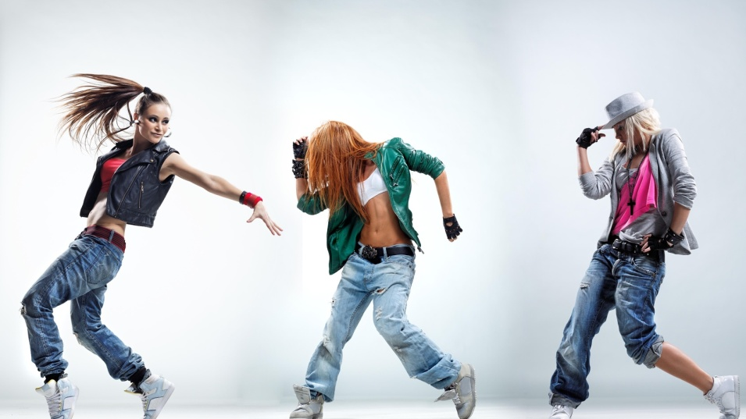
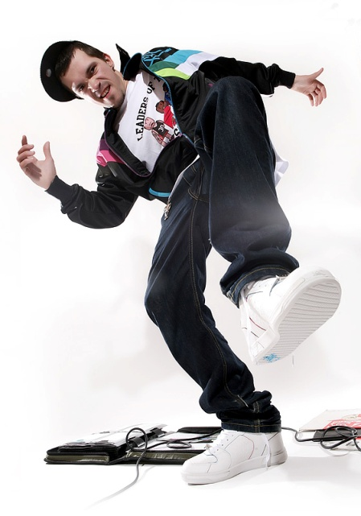
РЕПЕРЫ И ХИП-ХОПЕРЫ
Они носят широкую и свободную одежду, большинство увлекается баскетболом, битбоксом и, конечно, написанием рэпа.

Slide 14
Плюсы
Минусы
Человек-рэпер не только занимается спортом ( что уже есть плюс), он проявляет себя творчески. А проявление таланта всегда приводит к росту личности. Это огромный плюс.
Есть такое подтечение, как «Ганста». Именно здесь «в моде» агрессивный стиль поведения. Они считают себя королями и не признают никого и ничего выше себя.

Slide 15
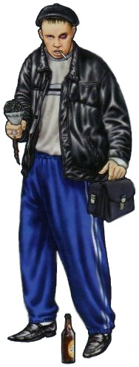
ГОПНИКИ
ПЛЮСЫ
МИНУСЫ
Не видно их в этой субкультуре.
Гопники бестактны и агрессивны. У них нет интеллектуальных развлечений и интересов, они не работают – живут за счет грабежей или мелких подачек. Их родной язык – мат. Гопники склонны к приобретению вредных привычек.

Slide 16
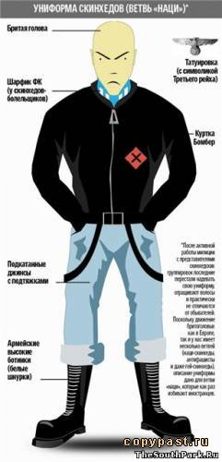
СКИНХЕДЫ
ПЛЮСЫ
МИНУСЫ
Плюсом это не назовешь, но идея скинхедов - только сильные могут жить. Следовательно, нужно быть сильным, и не только телом, но и духом.
Замечаются приступы без причинной агрессии по отношению к другим людям. Они совершенно не боятся убить «не своего», и даже в некоторой степени стремятся к этому

Slide 17
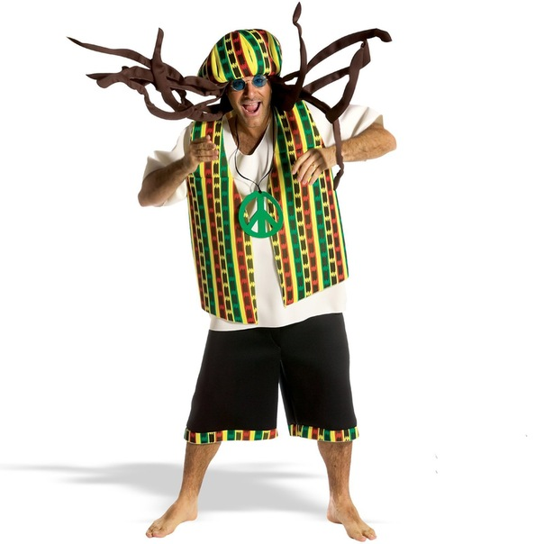
РАСТАМАНЫ(РАСТАФАРИ)
С их точки зрения,
можно: любить людей, бездельничать, постигать смысл жизни, рассказывать другим о растафари, философствовать, играть на барабанах, носить дреды и слушать регги;
нельзя: есть свинину, моллюсков, соль, уксус, рыб без чешуи, коровье молоко, курить табак, пить ром и вино, носить вещи с чужого плеча, есть приготовленную другими пищу, играть в азартные игры, касаться мертвых.

Slide 18
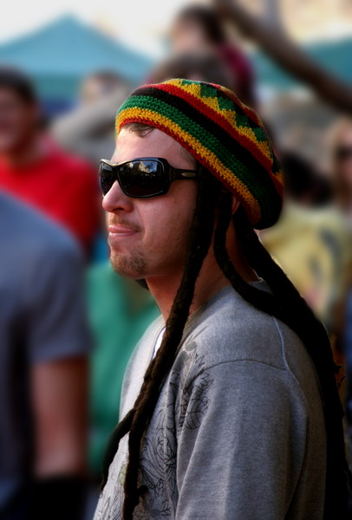
ПЛЮСЫ
МИНУСЫ
Довольно спокойная культура и безобидная для общества.
Но не для себя самого. По сути, их занятие - это безделье. Кроме того, вредные привычки растаманов разрушают их организм.

Slide 19
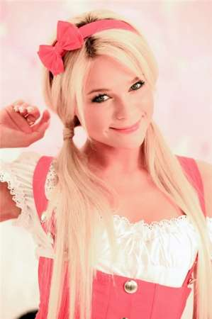
Гламур
Само происхождение слова возводят либо к английскому glamour («очарование»), либо к французскому glamour («яркий, блестящий»). Среди характерных признаков - следование моде, но такой, которая претендует на утонченность, стремление постоянно приукрашивать одежду, речь, образ жизни, музыкальные предпочтения - поп-музыка.

Slide 20

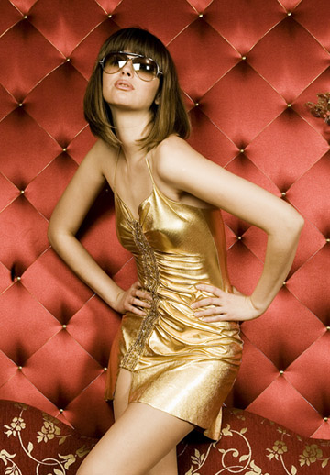
ПЛЮСЫ
МИНУСЫ
Идеи гламура, по сути своей, не несут постоянных неразрешимых этических, социальных или личных проблем.
Главная цель представителей этого направления – следовать идеалам, создаваемым глянцевыми журналами. Материальные ценности здесь превыше всего.

Slide 21
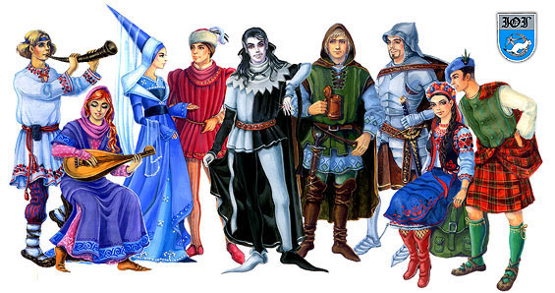
РОЛЕВИКИ
Ролевики — неформальная общность людей, играющих в различные ролевые игры, движение выделяется и как хобби, и как субкультуру, Ролевики те люди, которые любят играть по сценарию. Всё происходит как при съемках фильма, только без камер.

Slide 22
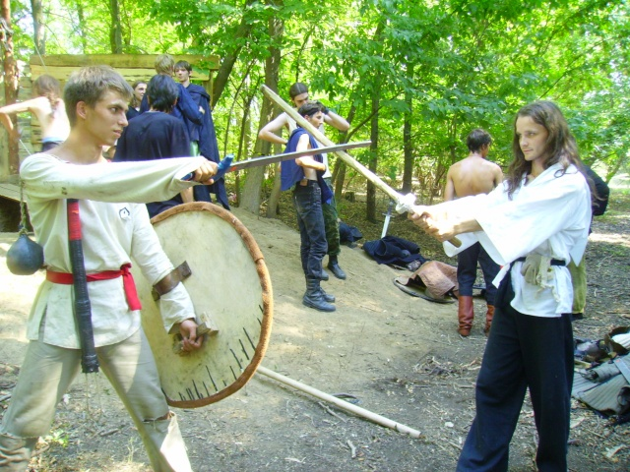
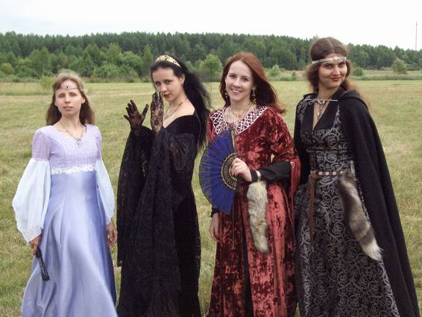
ПЛЮСЫ
МИНУСЫ
Только развитые люди в интеллектуальном плане становятся ролевиками. Они обязательно образованы, начитаны, интеллигенты и миролюбивы.
Есть опасность «заиграться» по тому или иному сценарию и уже не выйти из роли. При таких ситуациях человек просто выбивается из общества.

Slide 23
ПАМЯТКА ДЛЯ РОДИТЕЛЕЙ:
1.Старайтесь, говорить со своим ребенком открыто и откровенно на самые разные темы.
2.Опасайтесь получения вашим ребенком информации из чужих уст.
3.Рассказывайте о своих переживаниях в том возрасте, в котором сейчас ваши дети.
4.Будьте открыты для общения с ребенком, даже если вы чего-то не знаете или в чем-то сомневаетесь, не стесняйтесь сказать ему об этом.
5.Не высказывайтесь негативно о тех переживаниях, которые были связаны с вашим взрослением. Ребенок будет их переживать с вашей позиции и воспринимать так, как воспринимали вы.
7.В период полового созревания мальчикам важно получить поддержку и одобрение со стороны мам, а девочкам – со стороны пап.
8.Проявляйте ласку к своим детям, демонстрируйте им свою любовь.
9.Будьте особенно внимательны и наблюдательны, обращайте внимание на любые изменения в поведении своего ребенка.
10.Старайтесь защитить своего ребенка всеми возможными средствами, если он в этом нуждается.

Slide 24
Это ваши подростки!
Молодёжь - она разная!
Энергичная и пассивная, работоспособная и ленивая, целеустремлённая и инертная, креативная и ограниченная, толерантная и нетерпимая.
Это ваше будущее – каким вы его воспитаете, такова будет ваша старость!

